Slide 1


Replikacija podataka kod MySQL baze podataka
Univerzitet u Nišu
Elektronski fakultet Katedra za računarstvo
Mentor: Doc. dr Aleksandar Stanimirović
Student: Vuk Cvetković 1667

Slide 2
Uvod
U savremenom svetu, gde su podaci ključni resurs, obezbeđivanje dostupnosti i pouzdanosti baza podataka postaje od suštinskog značaja
Replikacija podataka je jedna od tehnika koja se koristi za postizanje ovih ciljeva

Slide 3
Replikacija kod MySQL
Prednosti korišćenja replikacije su:
Dostupnost
Performanse
Oporavak od katastrofa
Skalabilnost
Redundantnost
Raspodela opterećenja
Bezbednost podataka
Analitika
Geografska distribucija

Slide 4
Konfiguracija replikacije
Postoji nekoliko načina za konfiguraciju replikacije u MySQL
Replikacija zasnovana na binarnom log-u
GTID replikacija
Multi-source replikacija

Slide 5
Replikacija zasnovana na binarnom log-u
MySQL server koji je izvor zapisuje ažuriranja i promene kao „događaje“ u binarni zapis.
Replike su konfigurisane da čitaju binarni zapis sa izvora i izvršavaju događaje iz binarnog zapisa na lokalnoj bazi podataka replike.
Svaka replika čuva zapis o koordinatama binarnog zapisa: ime datoteke i pozicija unutar datoteke koje je pročitala i obradila sa izvora. To znači da se više replika može povezati sa izvorom i izvršavati različite delove istog binarnog zapisa

Slide 6

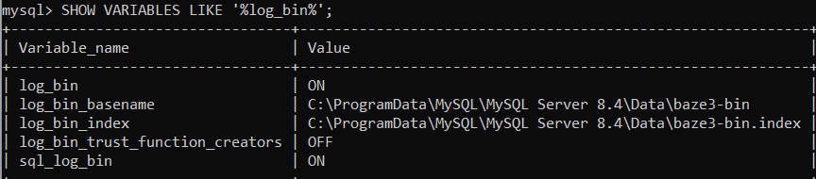
Konfiguracija source servera
Svaki server u replikacionoj topologiji mora imati jedinstven server_id, kao i podešeno ime fajla za čuvanje zapisa

Slide 7
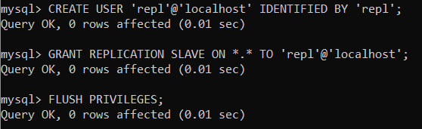

Kreiranje korisnika na source serveru

Slide 8
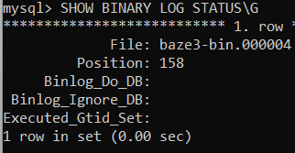
Dobijanje imena datoteke i pozicije binarnog zapisa sa izvora
Izvoz podataka

Slide 9
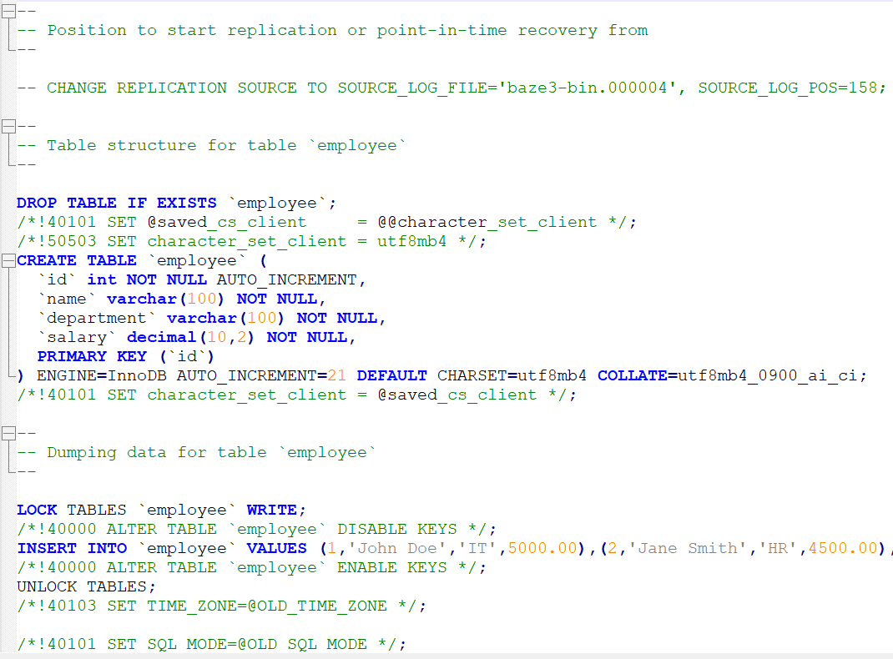
Izgled izlaznog fajla

Slide 10
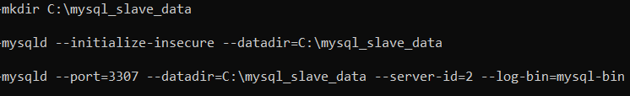
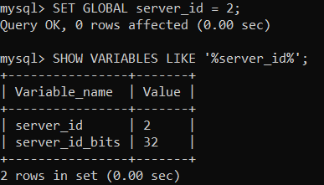
Podešavanje replika servera

Slide 11
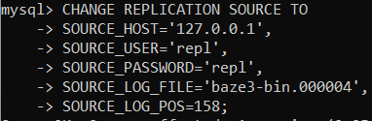
Podešavanje replika servera

Slide 12

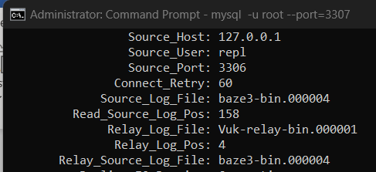
Pokretanje replikacije

Slide 13
GTID-based replikacija
Globalni identifikator transakcije (GTID) je jedinstveni identifikator koji se dodeljuje svakoj transakciji koja se komituje na izvornom serveru u MySQL-u
Ovaj identifikator je jedinstven ne samo na serveru na kojem je transakcija nastala, već i u celoj replikacionoj topologiji

Slide 14
Tipovi GTID-a
Običan GTID: Sastoji se od source_id i transaction_id:
source_id: Identifikuje server sa kojeg potiče transakcija, obično korišćenjem server_uuid-a.
transaction_id: Redni broj koji određuje redosled komitovanja transakcija na izvornom serveru.
3E11FA47-71CA-11E1-9E33-C80AA9429562:23

Slide 15
Tipovi GTID-a
Označen GTID: Sastoji se od source_id, tag i transaction_id:
source_id: Identifikuje server sa kojeg potiče transakcija, obično korišćenjem server_uuid-a.
tag: Korisnički definisan string koji identifikuje specifičnu grupu transakcija.
transaction_id: Redni broj koji određuje redosled komitovanja transakcija na izvornom serveru.
ed102faf-eb00-11eb-8f20-0c5415bfaa1d:Domain_1:117

Slide 16
GTID set
GTID set u MySQL-u predstavlja skup koji se sastoji od jednog ili više pojedinačnih GTID-ova ili opsega GTID-ova
3E11FA47-71CA-11E1-9E33-C80AA9429562:1-5
3E11FA47-71CA-11E1-9E33-C80AA9429562:1-3:11:47-49

Slide 17
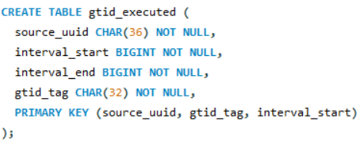
GTID_EXECUTED tabela
Tabela mysql.gtid_executed je namenjena internoj upotrebi od strane MySQL servera.
Omogućava replici da koristi GTID-ove kada je binarno zapisivanje isključeno na replici, i omogućava čuvanje stanja GTID-a kada su binarni zapisi izgubljeni.

Slide 18
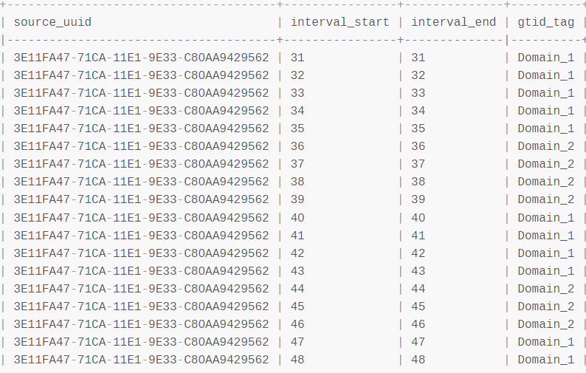
Nekompresovana tabela

Slide 19
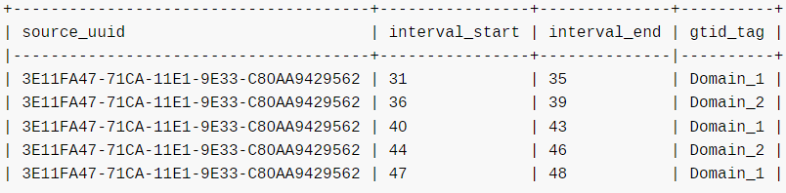
Kompresovana tabela

Slide 20


Podešavanje replikacije preko GTID
Sinhronizacija servera: Ako već postoji replikacija bez GTID-ova, oba servera se postavljaju kao read-only i čekaju da se sve transakcije završe pre nego što se nastavi proces
Zaustavljanje servera: Koristi se mysqladmin za zaustavljanje oba servera

Slide 21

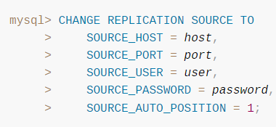
Podešavanje replikacije preko GTID
Podešavanje servera da koristi GTID
Konfiguracija replike:

Slide 22


Podešavanje replikacije preko GTID
Pokretanje replike i isključivanje read-only moda

Slide 23
Moguće je korišćenje GTID based replikacije za failover i scaleout
Moguća je replikacija izvora koji ne koristi GTID na repliku sa GTID-ovima
Postoje ograničenja u GTID based replikaciji – nije moguće replicirati u potpunosti sve naredbe

Slide 24
Multi-Source replikacija
MySQL 8.4 omogućava višestruku replikaciju izvora, gde replika može primati transakcije iz više izvora istovremeno. U ovakvoj topologiji, svaki izvor ima svoj kanal replikacije na replici. Ova funkcionalnost je korisna za:
Backup više servera na jedan server.
Spajanje delova tabela.
Konsolidaciju podataka sa više servera na jedan.

Slide 25

Konfiguracija Multi-Source replikacije
Kreiranje korisnika na izvorima
Kreiranje dump fajlova za baze podataka na izvorima

Slide 26


Konfiguracija Multi-Source replikacije
Izvlačenje vrednosti gtid_purged iz dump fajlova
Rezultat u svakom slučaju treba da bude GTID skup, na primer
Brisanje linija koje sadrže SET @@GLOBAL.gtid_purged iz dump fajlova

Slide 27

Konfiguracija Multi-Source replikacije
Uvoz dump fajlova na repliku
Resetovanje binarnih logova i GTID-ova na replici i postavljanje gtid_purged na objedinjene vrednosti

Slide 28
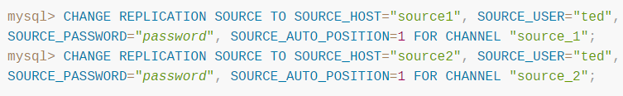
Dodavanje GTID-baziranih izvora u Multi-Source repliku

Slide 29
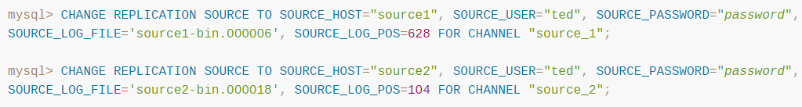
Dodavanje izvora baziranih na binarnim logovima u Multi-Source repliku

Slide 30





Upravljanje Multi-Source replikacijom

Slide 31
Formati replikacije
Replikacija zasnovana na izjavama (SBR): Izvorni server beleži SQL izjave u binarnom logu. Replika zatim izvršava ove SQL izjave, replicirajući promene napravljene na izvoru.
Replikacija zasnovana na redovima (RBR): Izvorni server beleži događaje koji ukazuju na to kako su pojedinačni redovi tabele promenjeni. Replika zatim kopira ove događaje, replicirajući promene na nivou redova.
Mešoviti format replikacije: MySQL može koristiti kombinaciju oba formata, u zavisnosti od toga šta je prikladnije za određenu promenu.

Slide 32
Replikacija zasnovana na izjavama
Prednosti:
Dokazana tehnologija
Manje podataka u log datotekama
Mogućnost audita (nadzora)
Mane:
Teško je replicirati nedeterminističke izjave
Veći broj zaključavanja redova
Problemi sa složenim izjavama

Slide 33
Replikacija zasnovana na redovima
Prednosti:
Sigurnost
Manji broj zaključavanja redova
Bolja podrška za složene operacije
Mane:
Više podataka u logu
Nemogućnost uvida u izvršene izjave
Problemi sa velikim BLOB vrednostima

Slide 34
Praktične primene replikacije
Implementacija Visoke Dostupnosti (HA)
Multi-Source replikacija za distribuirane sisteme
Replikacija za sigurnost i bezbednost podataka
Optimizacija performansi sa paralelnim apliciranjem
Skaliranje i rasterećenje opterećenja korišćenjem GTID-ova

Slide 35
Zaključak
Teorijski i praktični osvrt na replikaciju
Različite vrste replikacije (binarni log, GTID, multi-source), njihova implementacija, korišćenje, prednosti i mane
Formati replikacije (Row, Statement, Mixed), prednosti i mane
Praktični primeri gde se koristi replikacija

Slide 36
Hvala na pažnji!

